Slide 1
Соматоскопические показатели физического развития. Правила оценки.
Выполнил: студент 4 курса, 1 группы МПФ
Закиров Руслан Александрович

Slide 2
Соматоскопические или описательные признаки – данные наружного осмотра. Ряд описательных признаков (развитие мускулатуры, степень жироотложения, осанка, форма позвоночника, форма грудной клетки, форма ног, стопы, степень полового созревания) оценивается в баллах. Слабое развитие признака обозначается в 1 балл, среднее – 2, выраженное или большое – 3.

Slide 3
Соматоскопия выявляет особенности телосложения, осанку и состояние опорно-двигательного аппарата. Особенности телосложения определяются конституцией. Различают три типа конституций: нормостенический, гиперстенический и астенический:
у нормостеников существуют определенные пропорции между длиннотными и широтными размерами тела (относительно пропорциональное тело);
у гиперстеников пропорции нарушены в сторону увеличения широтных размеров (относительно длинное туловище и короткие; ноги);
у астеников пропорции нарушены в сторону увеличения длиннотных размеров (длинные ноги и короткое туловище).

Slide 4
Осмотр проводят в трех положениях: спереди, сбоку и сзади:
при осмотре спереди обращают внимание на возможные асимметрии лица, шеи, на форму грудной клетки, рук, ног, положение таза;
осмотр сбоку позволяет проверить осанку в сагиттальной плоскости (плоская, круглая, сутулая, плосковогнутая, кругловогнутая спина и др.);
при осмотре сзади выявляют возможные искривления позвоночника во фронтальной плоскости (сколиоз).

Slide 5
Осанка
О с а н к а — это привычная поза непринужденно стоящего человека. Нормальная осанка характеризуется умеренно выраженными физиологическими изгибами позвоночника и симметричным расположением всех частей тела. Голова движется прямо, надплечья слегка опущены и отведены назад, руки прилегают к прямому туловищу, ноги разогнуты в коленных и тазобедренных суставах, стопы параллельны или слегка разведены в стороны.

Slide 6
Нарушения осанки возникают при слабости мышц в любом возрасте. Чаще других развивается сутуловатость. Круглую спину часто называют юношеским кифозом. Круглая и кругловогнутая спина способствуют снижению функции дыхания и кровообращения, Плоская спина снижает рессорную функцию позвоночника. Важно своевременно выявить, нет ли бокового искривления позвоночника — сколиоза. При сколиозе любой локализации на выпуклой стороне искривления пространство между туловищем и опущенными руками (треугольник) менее выражен.

Slide 7
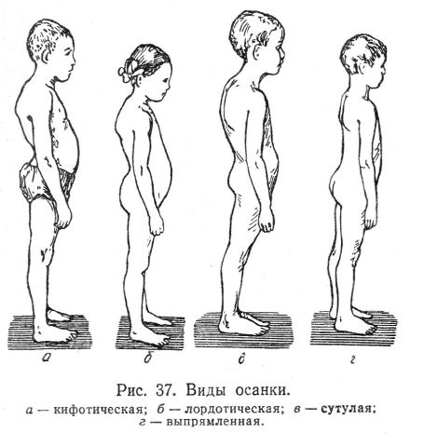

Slide 8
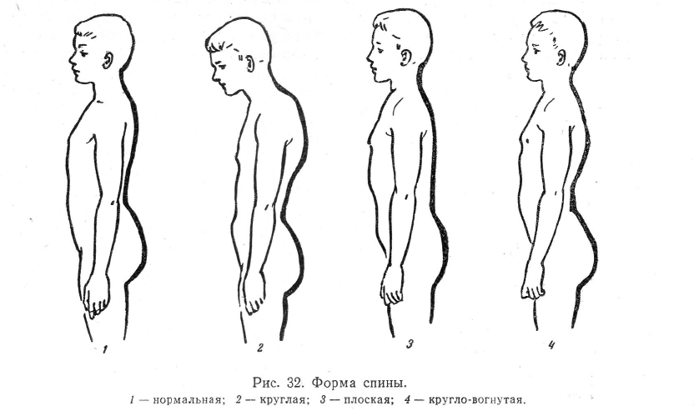

Slide 9
Грудная клетка
По форме различают цилиндрическую, коническую, плоскую и смешанную грудную клетку
При определении ее надо смотреть на ребенка сбоку и спереди в положении, принятом при измерении стоя. Цилиндрическая грудная клетка спереди имеет равномерную форму, нижние ребра со средневыраженным наклоном, подгрудинный угол средней величины (обычно прямой), сбоку верхний и нижние отделы грудной клетки одинаково развиты и широки. Коническая грудная клетка спереди представляется невысокой, нижние ребра имеют малый наклон, реберный угол большой (тупой); при рассмотрении сбоку нижняя часть выступает по сравнению с верхней.Плоская грудная клетка спереди представляется уплощенной, удлиненной, нижние ребра наклонны, подгрудинный угол сужен (острый), при рассмотрении сбоку она сужена, сверху до низу одинакова. Помимо этих форм, встречается рахитическая, бочкообразная.

Slide 10
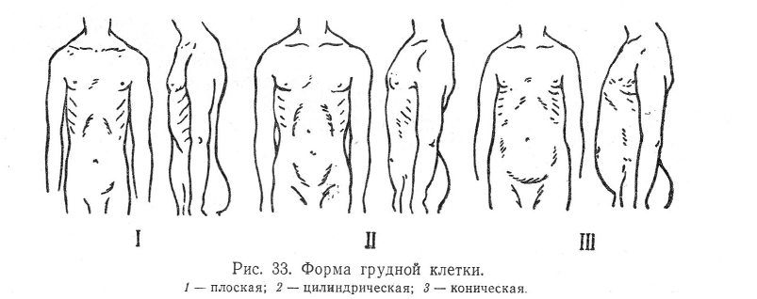

Slide 11
Форма ног.
Нормальные ноги при положении пятки вместе, носки врозь соприкасаются в коленях, голенях и пятках. Если ноги в коленях соприкасаются, а в пятках при этом расходятся, они напоминают букву X — Х-образная форма. При расхождении в коленях при сомкнутых пятках ноги напоминают букву О — О-образная форма

Slide 12
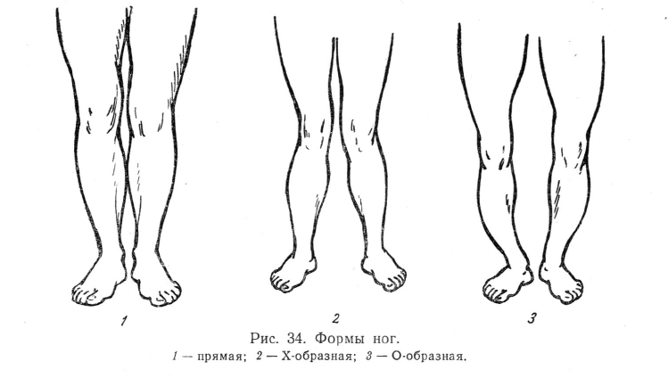

Slide 13
Форма рук
Для определения формы рук в положении стоя обследуемый должен вытянуть руки вперед ладонями вверх и соединить их так, чтобы мизинцы кистей соприкасались. Если руки прямые, то они не соприкасаются в области локтей, при Х-образной форме — соприкасаются.

Slide 14
Стопы
могут иметь нормальную форму, уплощенную и плоскую.
При плоскостопии уплощен свод стоп. Диагностируют плоскостопие по отпечаткам подошвенной поверхности стопы (плантография) и измерению ее размеров (подометрия). Легко определить плоскостопие, когда пациент стоит на стуле на коленях, стопы отвисают.

Slide 15
Оценка мускулатуры
Оценку мускулатуры производят по массе и упругости мышечных тканей на верхних и нижних конечностях, туловище, груди, животе и спине. При слабой мускулатуре мышц плеч и голеней их напряжение слабо выражено и едва заметно при сгибании; мышцы груди и спины не развиты. При средней мускулатуре контуры мышц выражены хорошо и во время сгибания достаточно напряжены и упруги. Сильная мускулатура характеризуется хорошо выраженными мышцами не только плеч, бедра и голени, но также спины, грудной клетки и напряжением мышц брюшного пресса.

Slide 16
Жироотложение
Жироотложение считается малым (1) при ясно выраженных очертаниях костей плечевого пояса, лопаток; оттянутая на животе складка кожи очень тонка; заметны межреберные промежутки. При большом жироотложении (3) выражены большие складки на животе, шее, спине и бедрах. При среднем жироотложении рельеф костей не выражен, ребер не видно.

Slide 17
Половое развитие
Половое развитие имеет большое значение в общей оценке физического развития учащегося. Оно определяется по развитию вторичных половых признаков — волосы на лобке, в подмышечной впадине, на туловище и лице у мальчиков, а у девочек на лобке, в подмышечной впадине, а также по развитию грудных желез и времени появления первой менструации.

Slide 18
Волосяной покров характеризуется различными стадиями развития: отсутствие волос на лобке (pubis) обозначается нулем (Р0):
первая стадия — единичные отдельные короткие волосы (P1);
вторая стадия — волосы на центральном участке лобка более густые и длинные (Р2);
третья стадия — волосы длинные, густые, вьющиеся на всем треугольнике лобка (Рз);
четвертая стадия — волосы, расположенные по всей области лобка, переходят на бедра и вдоль белой линии живота, образуя форму ромба (Р4).

Slide 19
В подмышечной области отсутствие волос обозначается также нулем (А0); первая стадия — единичные волосы (Ai); вторая стадия — волосы более густые на центральном участке подмышечной впадины (А2); третья стадия — волосы густые вьющиеся длинные расположены по всей поверхности подмышечной впадины (А3).

Slide 20
Оволосение лица
Стадия 1 (F1) – появление густого пушка над верхней губой
Стадия 2 (F2) – появление отдельных жестких волос на лице
Стадия 3 (F3) – наличие сформированных усов и бороды

Slide 21
Мутация голоса
Стадия 1 (V1) – ломающийся
Стадия 2 (V2) – установившийся мужской

Slide 22
Развитие молочной железы
Стадия 1 (Ma1) – сосок поднят над околососковым кружков, молочная железа не выдается
Стадия 2 (Ma2)– сосок и околососковый кружок выступает в виде конуса, молочная железа несколько приподнята
Стадия 3 (Ma3)– сосок и околососковый кружок сохраняет форму конуса, молочная железа приподнята на большом пространстве
Стадия 4 (Ma4) – сосок поднимается над околососковым кружком, молочная железа сформирована

Slide 23
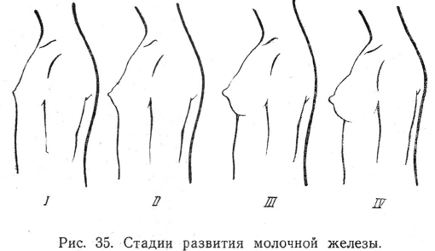

Slide 24
Различают 4 степени полового созревания
Стадия 1 – единичные короткие волосы на лобке и в подмышечной области; у девочек сосок поднимается над околососковым кружком.

Slide 25
Стадия 2
волосы более густые и длинные, расположены в центральной части лобка и подмышечной впадины; у девочек околососковый кружок поднят вместе с соском образует конус; у мальчиков появляется растительность на лице, «ломается голос».

Slide 26
Стадия 3
волосы длинные, густые, вьющиеся, занимают треугольник лобка и всю подмышечную область; у девочек молочная железа поднята, сосок и околососковый кружок сохраняют форму конуса, появляется менструация; у мальчиков более густая растительность на лице, голос низкий.

Slide 27
Стадия 4
волосы густые, занимают всю область лобка и подмышечной впадин, у юношей переходит на бедра и вдоль белой линии живота, густая растительность на лице, голос низкий, у девушек молочная железа сформирована, менструации установились.

